Slide 1
Tecnología I: Transformación digital

Slide 2
Índice
TECNOLOGÍA I: TRANSFORMACIÓN DIGITAL
Recorrido por el mundo data 1.1 Cultura data-driven 1.2 La ubicuidad
1.3 Suite de Google 1.4 Google Trends
1.5 Servicios en la nube
1.6 La fiebre de los C-Level
1.7 Data Storytelling
1.8 Tecnologías NO-CODE
1.9 Internet of Things
1.10 Herramientas Data
1.11 Metodologías ágiles
1.12 Lean Startup
2. Datos en los negocios online 2.1 Twitter, Facebook, Wallapop y Fitbit 2.2 KPI’s y KGI
2.3 Medidores NPS 2.4 Marketing digital
2.5 ROI 2.6 Analítica Digital
2.7 Dimensiones y métricas
3. Ejercicios
4. Bonus:
4.1 Búsquedas de Google avanzadas

Slide 3
TECNOLOGÍA I: TRANSFORMACIÓN DIGITAL
1. Recorrido por el mundo data

Slide 4
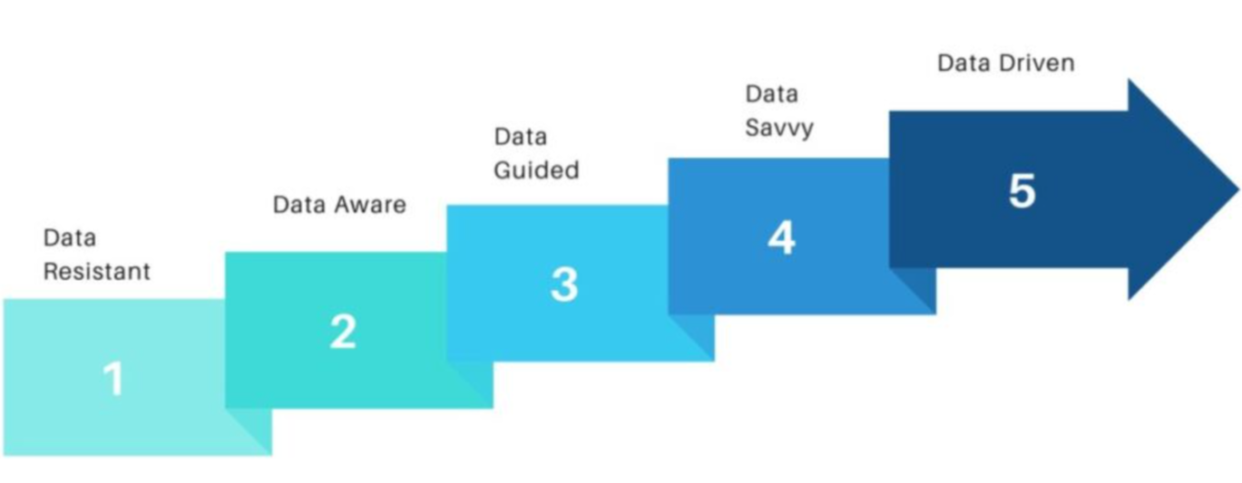
1.1 Cultura Data Driven
TECNOLOGÍA I: TRANSFORMACIÓN DIGITAL
La cultura Data-Driven ha supuesto una auténtica revolución en la manera de entender las organizaciones empresariales. La flexibilidad y la accesibilidad a grandes cantidades de datos ha supuesto que hoy las empresas tome todas sus decisiones basadas en la información en contraposición a intuiciones, emociones u opiniones.
4

Slide 5
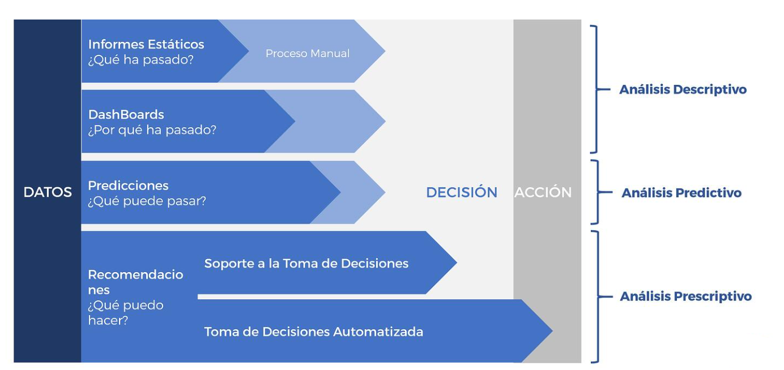
1.1 Cultura Data Driven
TECNOLOGÍA I: TRANSFORMACIÓN DIGITAL
La implantación de una cultura Data-Driven abarca todos los estamentos de una organización empresarial y es aplicable por los distintos departamentos de la compañía. Los datos han de estar centralizados, organizados y sobre todo accesibles por todos los equipos que conforman la empresa.
5

Slide 6
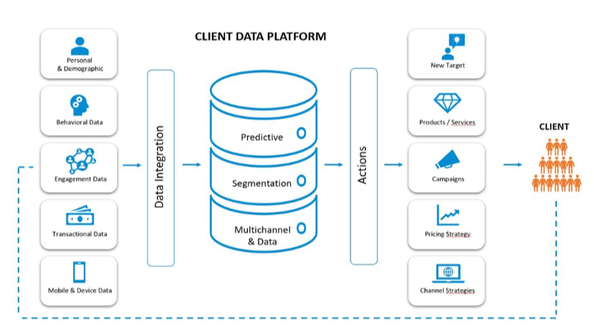
1.1 Cultura Data Driven
TECNOLOGÍA I: TRANSFORMACIÓN DIGITAL
La implantación de la cultura data-driven afecta directamente en la estrategia empresarial a todos los niveles. Esta adopción, impacta directamente en los equipos de marketing y ventas, ante los que se abre la posibilidad de explorar y aprovechar el potencial de nuevos mercados y conocer a fondo a sus clientes.
6

Slide 7
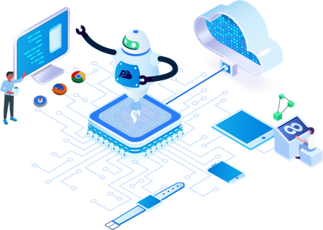
1.2 La ubicuidad
TECNOLOGÍA I: TRANSFORMACIÓN DIGITAL
Ubicuidad se refiere a la integración de dispositivos inteligentes a nuestro entorno: smartphones, tablets, computadoras, sensores, etc.
Permitiéndonos interactuar de manera natural con dichos dispositivos y realizar cualquier actividad cotidiana
Ejemplos:
Desde el móvil o el ordenador utilizamos Whatsapp Web
Abrimos el correo personal o de trabajo
Leemos el periódico de MARCA
7

Slide 8
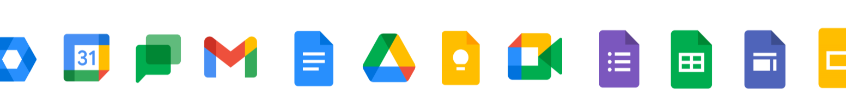
1.3 Un vistazo a la suite de Google
TECNOLOGÍA I: TRANSFORMACIÓN DIGITAL
¿Qué herramientas de Google utilizas en tu día a día? ¿Sabes para que sirven todas?
¿Cuántas de ellas tienes instaladas en tu Smartphone?
¿Para qué las utilizas? ¿Qué utilizabas antes?
¿La has utilizado en un entorno profesional? ¿Con qué objetivo?
¿Qué alternativas conoces a estas herramientas?
8

Slide 9
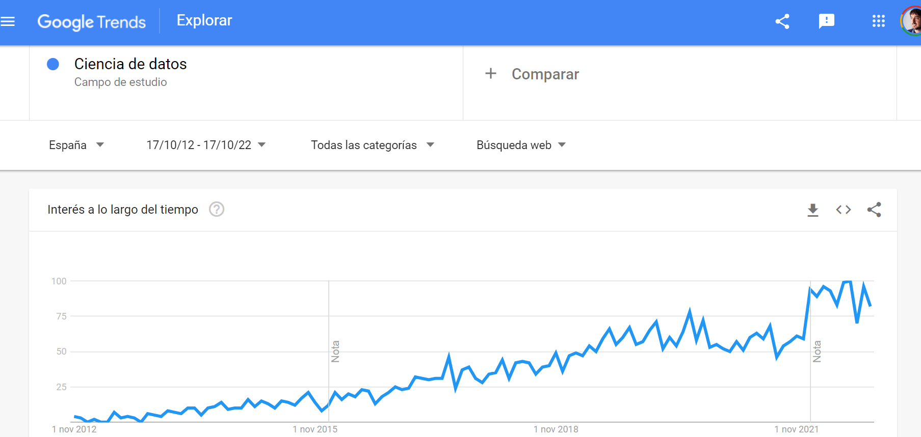
1.4 Google Trends
TECNOLOGÍA I: TRANSFORMACIÓN DIGITAL
Google Trends es una herramienta para explorar y comparar la tendencia de determinados términos de búsqueda y campos concretos en las consultas que han hecho los usuarios en el motor de búsqueda.
9

Slide 10
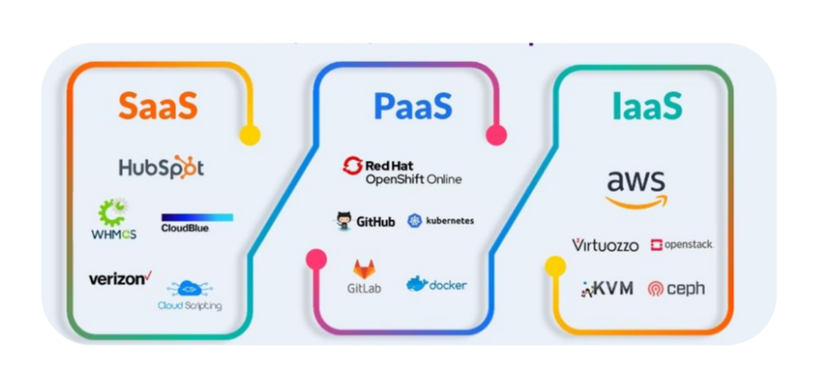
1.5 Servicios en la nube
TECNOLOGÍA I: TRANSFORMACIÓN DIGITAL
IaaS: Amazon Web Services y Microsoft Azure son dos claros ejemplos de infraestructura como servicios, a continuación vemos las principales características de cada uno.
PaaS: El servicio PaaS ofrece plataformas como servicios. En estas plataformas se pueden lanzar aplicaciones como bases de datos, middleware, herramientas de desarrollo, servicios de inteligencia empresarial…
SaaS: Este modelo de software como infraestructura, aloja el software de la empresa, así como sus datos, en servidores externos a la misma, y paga una cuota por su utilización.
10

Slide 11
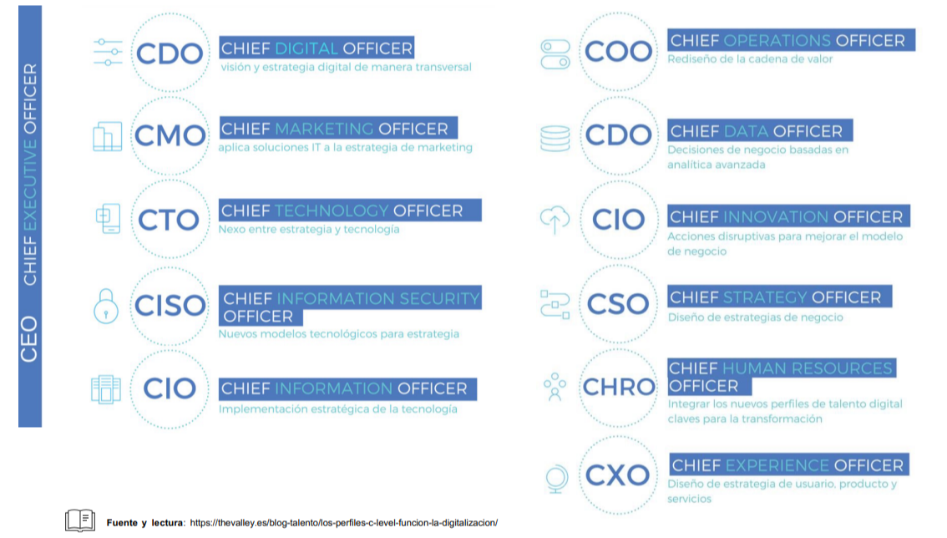
1.6 Fiebre de los C-LEVEL
TECNOLOGÍA I: TRANSFORMACIÓN DIGITAL
11

Slide 12
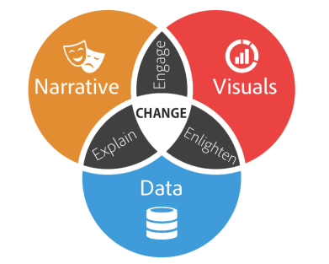
1.7 Data Storytelling
TECNOLOGÍA I: TRANSFORMACIÓN DIGITAL
Narrativa + Datos = podremos explicar qué ha pasado y por qué un insight puede ser importante. Necesitaremos contexto para entender las conclusiones por completo.
Visualización + Datos = Enlighten. Cuando añadimos una visualización a nuestros datos, podemos iluminar a nuestra audiencia con insights que no habrían visto de otra manera.
Narrativa + Visualización = Engagement. La combinación perfecta para lograr ese interés e incluso para entretener a nuestra audiencia.
Visualización + Narración + Datos = Change, logramos contar una historia con nuestros datos, logramos influenciar y llevar a ese cambio que estábamos buscando.
Aquí un ejemplo de Data Storytelling
12

Slide 13
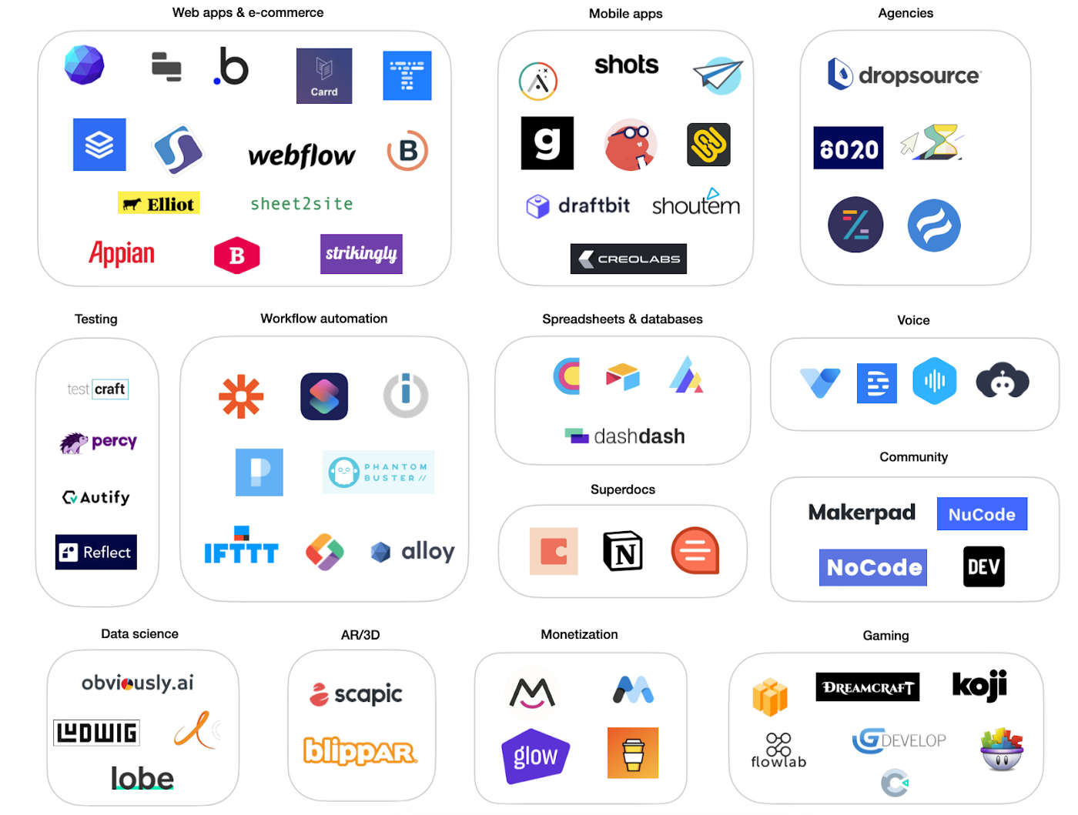
1.8 Tecnologías NO-CODE
TECNOLOGÍA I: TRANSFORMACIÓN DIGITAL
Las herramientas NO-CODE nos permiten crear todo tipo de proyectos digitales sin la necesidad de contar con grandes recursos ni tampoco conocimientos técnicos. Todo esto ha sido posible gracias a la evolución de tecnologías cloud y a la accesibilidad para la gestión de grandes volúmenes de datos.
Vamos a descubrir aquí algunos ejemplos de NO-CODE.
13

Slide 14
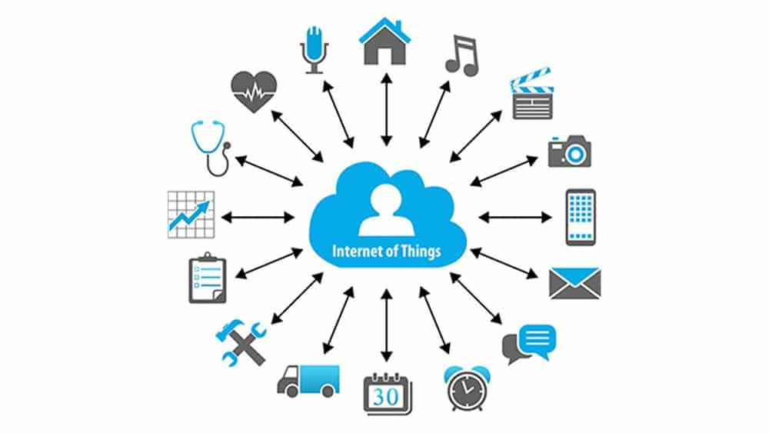
1.9 Internet of things
TECNOLOGÍA I: TRANSFORMACIÓN DIGITAL
La Internet de las cosas (IoT) describe la red de objetos físicos ("cosas") que llevan incorporados sensores, software y otras tecnologías con el fin de conectarse e intercambiar datos con otros dispositivos y sistemas a través de Internet. Estos dispositivos van desde objetos domésticos comunes hasta herramientas industriales sofisticadas.
Con más de 7 mil millones de dispositivos IoT conectados en la actualidad, los expertos prevén que este número aumentará a 10 mil millones para el 2020 y 22 mil millones para el 2025.
14

Slide 15
1.9 Internet of things
TECNOLOGÍA I: TRANSFORMACIÓN DIGITAL
Accede a la tecnología de sensores de bajo costo y potencia. Los sensores asequibles y fiables están haciendo posible la tecnología IoT para más fabricantes.
Conectividad. Una gran cantidad de protocolos de red para Internet ha facilitado la conexión de sensores a la nube y a otras cosas para lograr una transferencia de datos eficiente
Plataformas de informática en la nube. El aumento en la disponibilidad de plataformas en la nube permite a las empresas y consumidores acceder a la infraestructura que necesitan para escalar sin tener que administrarlo todo.
Aprendizaje automático y analítica. Con los avances en aprendizaje automático y analítica, junto con el acceso a cantidades grandes y variadas de datos almacenados en la nube, las empresas pueden recopilar información de forma más rápida y fácil. Por un lado, el surgimiento de estas tecnologías aliadas sigue traspasando los límites de IoT; por otro, los datos producidos por IoT también alimentan estas tecnologías.
Inteligencia artificial (IA) conversacional. Los avances en las redes neuronales han llevado el procesamiento del lenguaje natural (PLN) a los dispositivos IoT (como los asistentes personales digitales Alexa, Cortana y Siri) y los han hecho atractivos, asequibles y viables para uso doméstico.
15

Slide 16
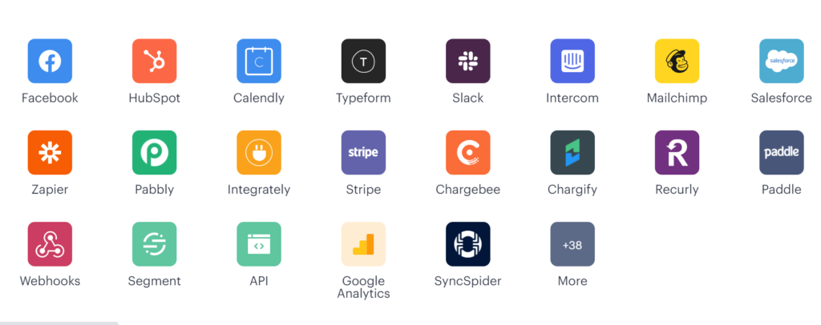
1.10 Herramientas Data
TECNOLOGÍA I: TRANSFORMACIÓN DIGITAL
¿Conoces alguna de estas herramientas? ¿Las has utilizado?
¿Qué otras herramientas disruptivas conoces o te han sorprendido últimamente?
16

Slide 17
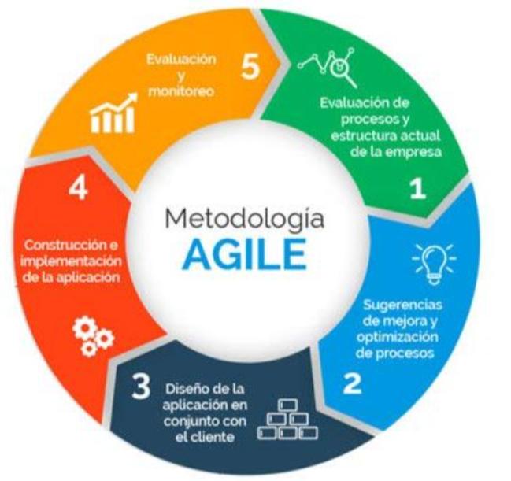
1.11 Metodologías ágiles
TECNOLOGÍA I: TRANSFORMACIÓN DIGITAL
‘Agile’ es mucho más que una metodología para el desarrollo de proyectos que precisan de rapidez y flexibilidad, es una filosofía que supone una forma distinta de trabajar y de organizarse.
De tal forma que cada proyecto se ‘trocea’ en pequeñas partes que tienen que completarse y entregarse en pocas semanas. El objetivo es desarrollar productos y servicios de calidad que respondan a las necesidades de unos clientes cuyas prioridades cambian a una velocidad cada vez mayor.
Design Thinking
Scrum
Kanban
Etc.
17

Slide 18
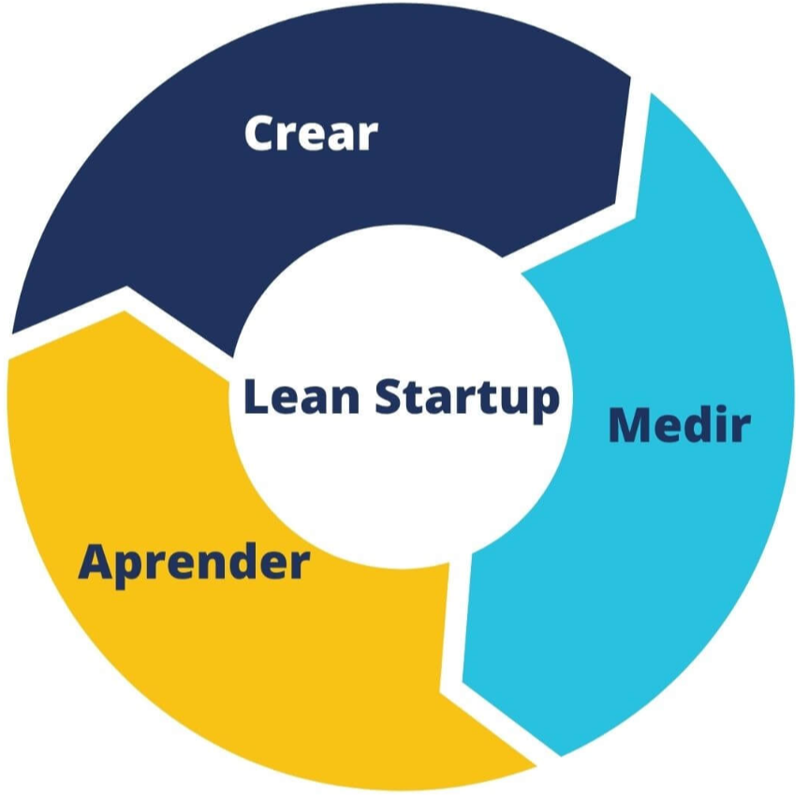
1.12 Lean Startup
TECNOLOGÍA I: TRANSFORMACIÓN DIGITAL
Este círculo consiste en transformar y crear las ideas en productos, medir la reacción y comportamiento de los clientes frente a los productos y aprender si perseverar o pivotar la idea de negocio.
Y lo más importante: para validar nuestro aprendizaje, no es preciso esperar a tener un producto perfectamente acabado, sino actuar con rapidez para testear lo antes posible nuestras hipótesis con clientes reales. Así podremos conocer si estamos en la línea que buscamos, o necesitamos rectificar y reconducir la idea.
Es aquí cuando nace el concepto de producto mínimo viable (MVP por sus siglas en inglés), el cual hace referencia a aquel producto piloto que representa una versión de la idea que queremos lanzar con las características suficientes para dar a conocer el producto en el mercado.
18

Slide 19
TECNOLOGÍA I: TRANSFORMACIÓN DIGITAL
2. Datos en los negocios online

Slide 20




2.1 Meta, Twitter, Fitbit y Wallapop
TECNOLOGÍA I: TRANSFORMACIÓN DIGITAL
¿Cómo generan beneficio estas empresas?
¿Creéis que viven de la publicidad?
¿Fitbit genera beneficio de vender pulseras únicamente?
¿Por qué estas empresas siguen aumentando su valor y su cotización a lo largo del tiempo?
¿Por qué una startup como wallapop ha conseguido tantas rondas de financiación en su meteórico progreso?
¿Por qué Elon Musk ha comprado Twitter?
¿Cómo influyen los datos en el crecimiento de estas 4 compañías?
20

Slide 21
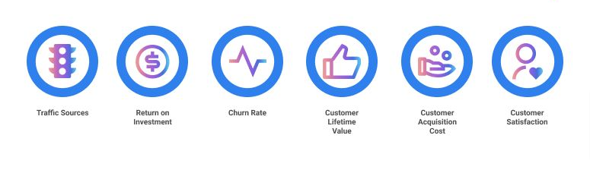
2.2 KPIs y KGIs
TECNOLOGÍA I: TRANSFORMACIÓN DIGITAL
KPIs
La palabra KPI proviene de las siglas de la frase “Key Performance Indicators”. Esto se traduce como “indicadores claves de desempeño”.
Los KPI serán los indicadores clave para llevar a cabo una estrategia 100% Data-Driven Marketing. A menudo, las empresas tecnológicas (por ej. las Sartups) se esfuerzan mucho en definir sus KPI en la fase inicial de lanzamiento para medir su crecimiento.
Un KPI por lo general debe ser:
Specific: específico
Measurable: medible
Achievable: alcanzable
Relevant: relevante
Time based: con límite de tiempo
21

Slide 22
2.2 KPIs y KGIs
TECNOLOGÍA I: TRANSFORMACIÓN DIGITAL
KGIs
A diferencia de los KPIs, conocemos los KGI como indicadores que enmarcamos dentro de nuestros objetivos de negocio. Sus siglas hacen referencia a Key Goal Indicator.
Imagina que vas a la consulta del médico para una revisión rutinaria. El doctor o doctora decide tomar tu peso y tu altura:
Altura: 1,70m
Peso: 95kg
A parir de estos ‘KPI’ el doctor te dice que para estar en un estado de salud correcto y tener un IMC recomendable, tus medidas deberían ser:
Altura: 1,70m
Peso: 80kg
En este caso, a partir de tus KPIs, la doctora ha establecido unos KGI en los que tendrás que centrar tus esfuerzos a partir de ahora.
¿Se entiende la diferencia, verdad?
22

Slide 23
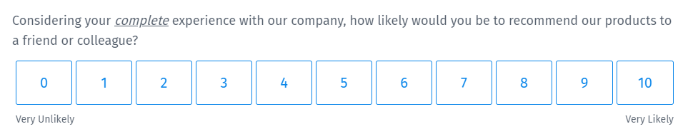
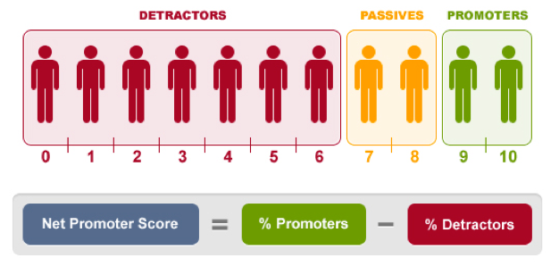
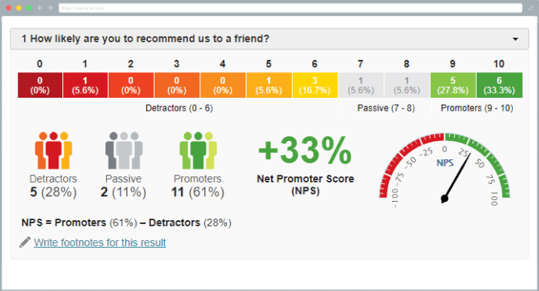
2.3 Medidores NPS
TECNOLOGÍA I: TRANSFORMACIÓN DIGITAL
¿Son los medidores de NPS un buen ejemplo de KPI?
¿Utilizaríais un medidor NPS en vuestra propia organización? ¿Por qué?
23

Slide 24
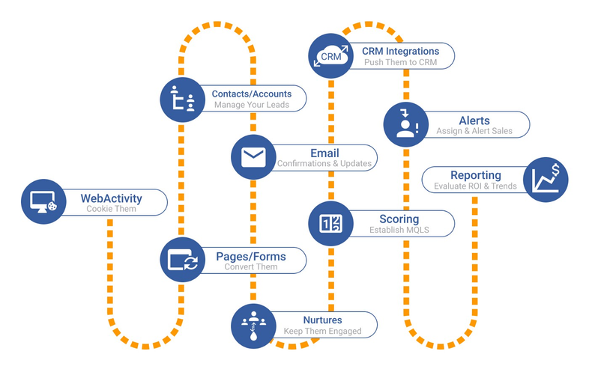
2.4 Marketing Digital
TECNOLOGÍA I: TRANSFORMACIÓN DIGITAL
SEO
Todo el tráfico generado de forma orgánica proveniente de buscadores (google, yahoo, bing, duck duck go, etc.)
SEM/PPC
Todo el tráfico generado por herramientas de publicidad online (google ads, bing ads, facebook ads, linkedin ads, etc.)
Social Media
Tráfico generado de forma orgánica por las redes sociales en cualquier formato.
Marketing de afiliación
Tráfico generado por una fuente externa a cambio de una compensación previamente acordada.
Email Marketing
Tráfico generado a consecuencia del lanzamiento de campañas de email marketing.
24

Slide 25
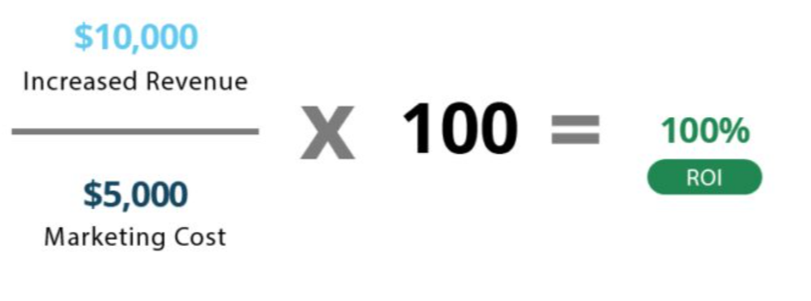
2.5 ROI (Return of investment)
TECNOLOGÍA I: TRANSFORMACIÓN DIGITAL
El retorno de la inversión es un concepto de marketing, estrategia y emprendimiento para medir el rendimiento económico así como los beneficios derivados de nuestra inversión en marketing y publicidad.
¿Crees que es un buen ejemplo de KPI? ¿Por qué?
25

Slide 26
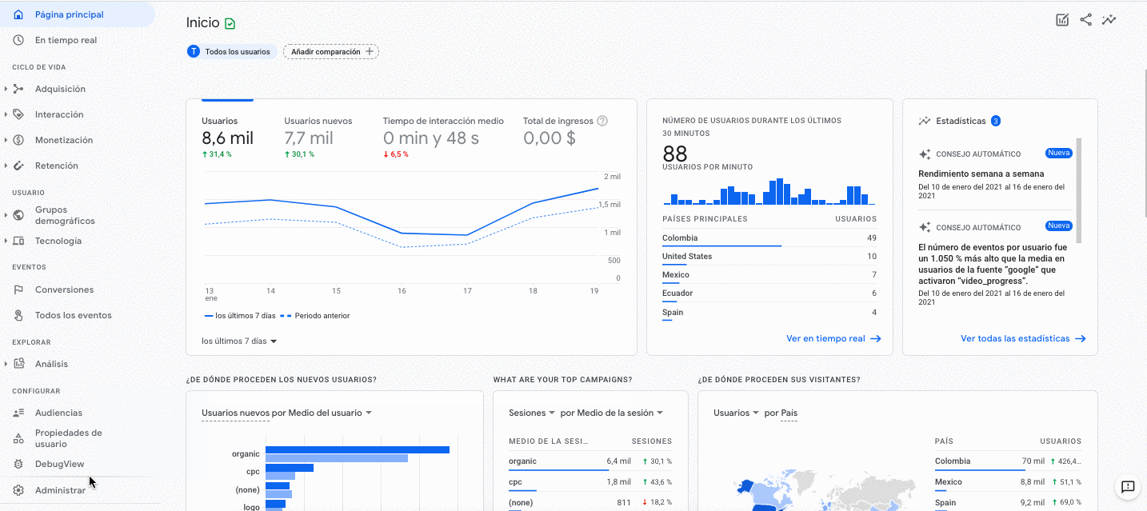
2.6 Analítica digital
TECNOLOGÍA I: TRANSFORMACIÓN DIGITAL
Google Analytics es la herramienta más utilizada del mundo en el campo de la analítica web. Ofrece información agrupada del tráfico que llega a los sitios web según la audiencia, la adquisición, el comportamiento y las conversiones que se llevan a cabo en el sitio web.
26

Slide 27
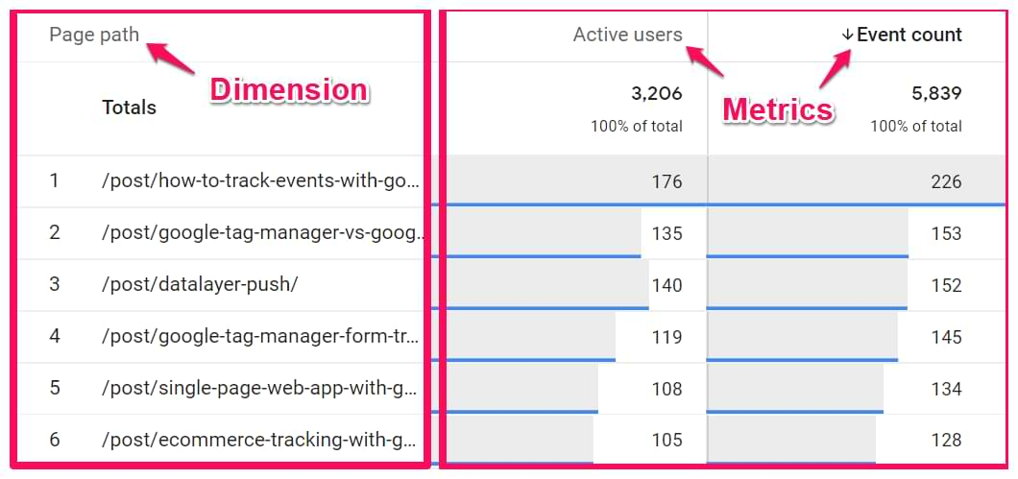
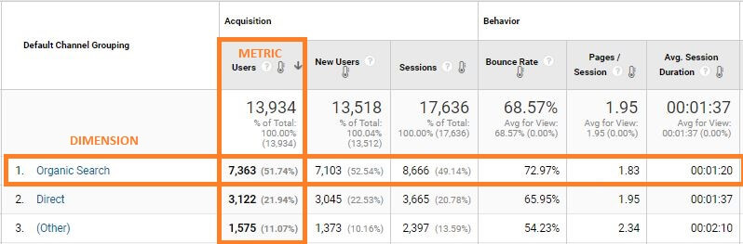
2.7 Métricas y dimensiones
TECNOLOGÍA I: TRANSFORMACIÓN DIGITAL
Son conceptos fundamentales en el campo de la analítica web. Vamos a verlos por separado:
Dimensión
Hace referencia a cualquier aspecto cualitativo de la unidad de medida, por ejemplo un usuario en nuestro sitio web.
Ejemplos: Navegador utilizado, ciudad de origen, canal de procedencia, etc.
Métrica
Hace referencia a todos los datos cuantitativos que se pueden medir de un usuario.
Ejemplos: Número de usuarios, cantidad de objetivos cumplidos, tiempo de página, etc.
27

Slide 28
TECNOLOGÍA I: TRANSFORMACIÓN DIGITAL
3. Ejercicios

Slide 29
3. Ejercicios prácticos
TECNOLOGÍA I: TRANSFORMACIÓN DIGITAL
E.1
En equipo: Si tuviérais que innovar con un proyecto de data en un bar/restaurante.
Qué haríais. Montad el proyecto con Google Slides.
E.2
Crea tu propio dataset: Ejercicio Data Scraping Chrome. Uso de extensión Data Miner.
E.3
Crea una cuenta en Landbot y construye dos chatbots:
Reservas y pedidos online en un restaurante
Compra o reserva de entradas en un cine
Al terminar, envía un email al usuario confirmando que se han recibido los datos correctamente.
29

Slide 30
TECNOLOGÍA I: TRANSFORMACIÓN DIGITAL
4. Bonus: búsquedas avanzadas

Slide 31
TECNOLOGÍA I: TRANSFORMACIÓN DIGITAL
Google permite ejecutar comandos en su propio buscador para arrojar resultados mucho más exactos. Vamos a ver algunos ejemplos:
INFO | info:www.thevalley.com | Te muestra resultados donde se ofrezca información sobre una web.
SITE | Smartphone site:www.thevalley.com | Te busca los resultados dentro de una web que hayas especificado.
OR | Pelota OR palo OR paso | Te muestra resultados que contengan cualquiera de las 2.
AND | DATA AND SCIENCE | Busca páginas que incluya los dos términos especificados.
" " | “Data Science” o “Big Data” | Te muestra resultados donde aparece el término o los términos exactos que hayas añadido entre “".
ALLINTEXT O INTEXT | allintext:"móviles baratos" | Encuentra páginas que incluyan en su texto algunos o todos los términos que hayas incluido en el comando.
ALLINTITLE O INTITLE | allintitle:precio y disponibilidad | Te muestra páginas que tengan algunos o todos los términos que hayas incluido en el comando en su título
31

